Slide 1
Казахский национальный университет имени аль-Фараби Факультет философии и политологии Кафедра религиоведения и культурологии
Дисциплина: Философия и теория культуры
Философия культуры в Англии и США XX века.
Лектор: Жолдубаева А.К.

Slide 2
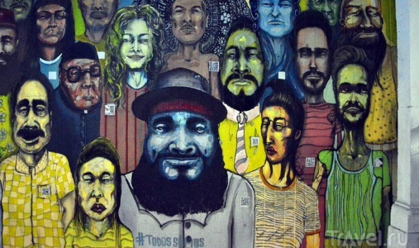
Существуют два противоположных подхода к оценке американской культуры:
1) негативный и критический, связанный с представлением о том, что Америка — это «культурная пустыня», которая постоянно отстает в своем культурном развитии от Европы. В свое время эту точку зрения выразил немецкий философ Гегель. В своей «Истории философии» он писал, что Америка — страна без прошлого, ей принадлежит только будущее. В связи с эти он предлагал «исключить ее из тех стран, которые были ареной всемирной истории».
2) положительный: США являются самой передовой державой в мире не только в экономическом, но и культурном отношении. Она опережает Европу по числу художественных коллекций, музеев, по ошеломляющей смене художественных стилей и новаторских открытий, которые затем становятся модными в Европе. Эти две противоположных концепции нуждаются в критическом анализе и сопоставлении с фактами современной истории.

Slide 3
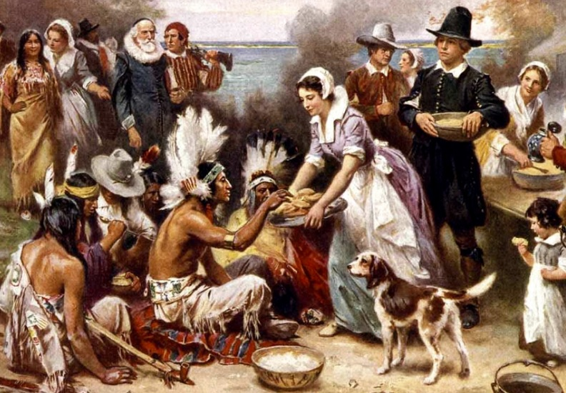
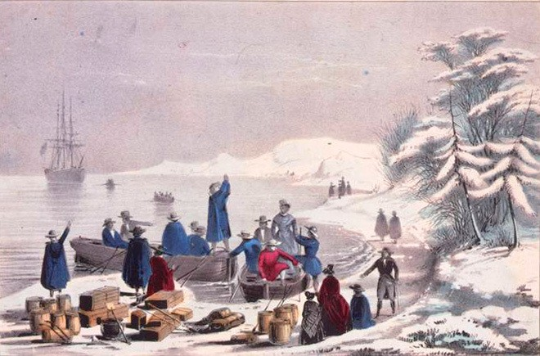
Возникновение американской культуры было связано с трудным и длительным периодом освоения нового континента.
В условиях борьбы с дикой природой и создания новой цивилизации на необжитых просторах первым поселенцам оставалось мало времени и энергии для развития культуры.
Но, тем не менее, эта культура интенсивно развивалась и создавала возможности для развития образования, искусства и литературы.

Slide 4
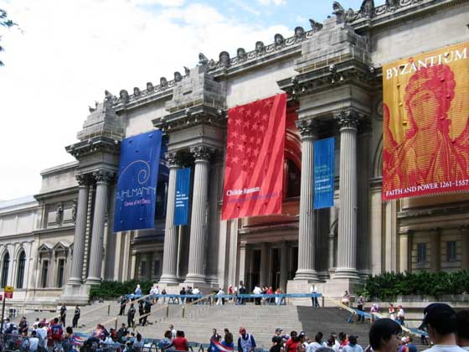
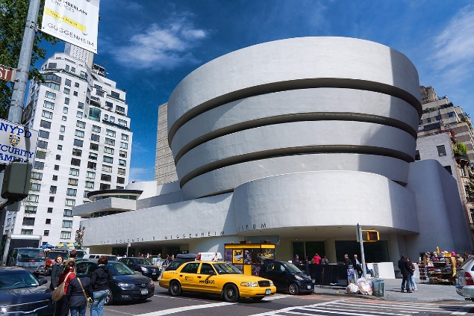
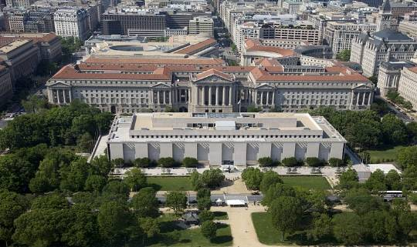
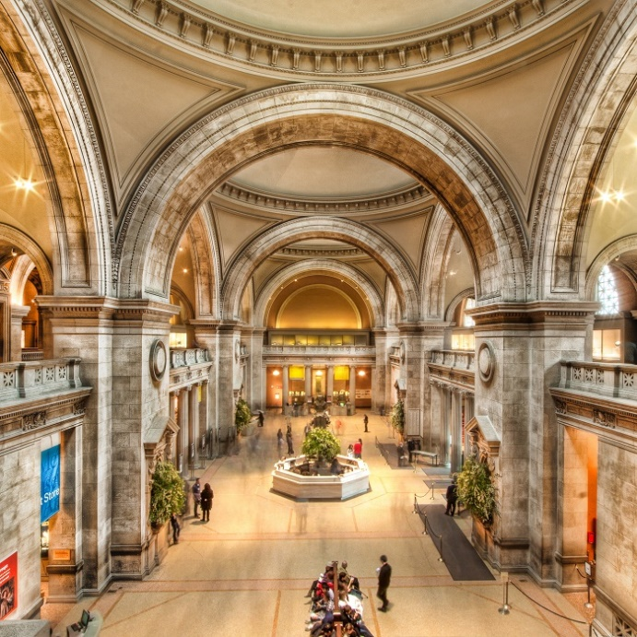
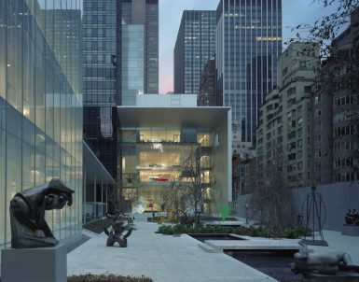
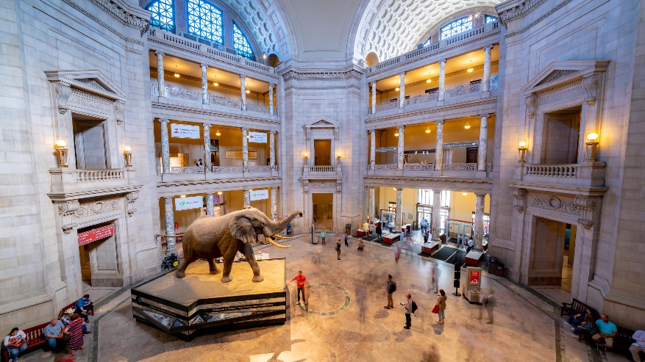
Художественный музей Метрополитэн
Музей современного искусства
Музей Национальной
Академии рисунка

Slide 5
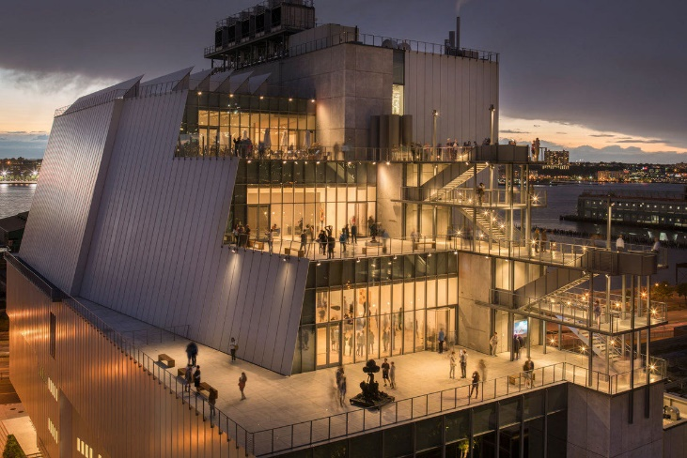
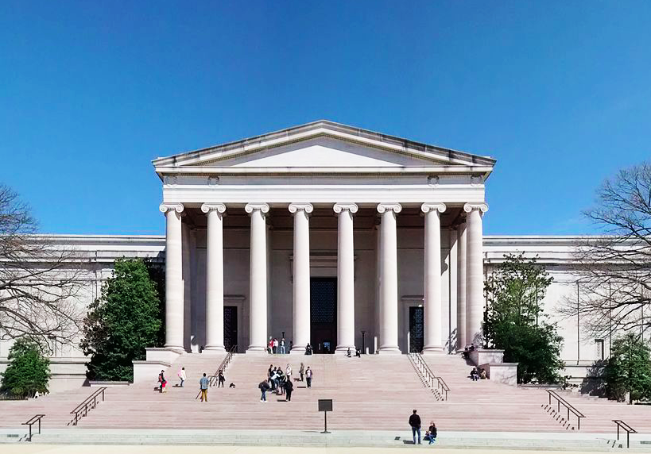
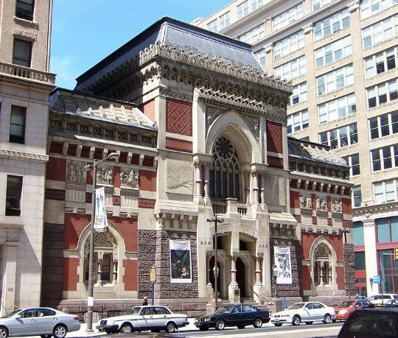
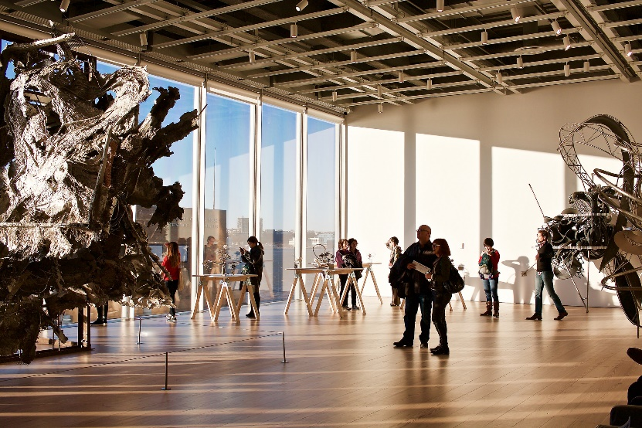
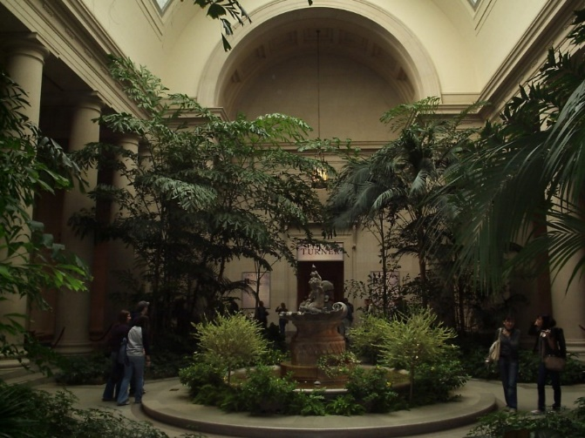
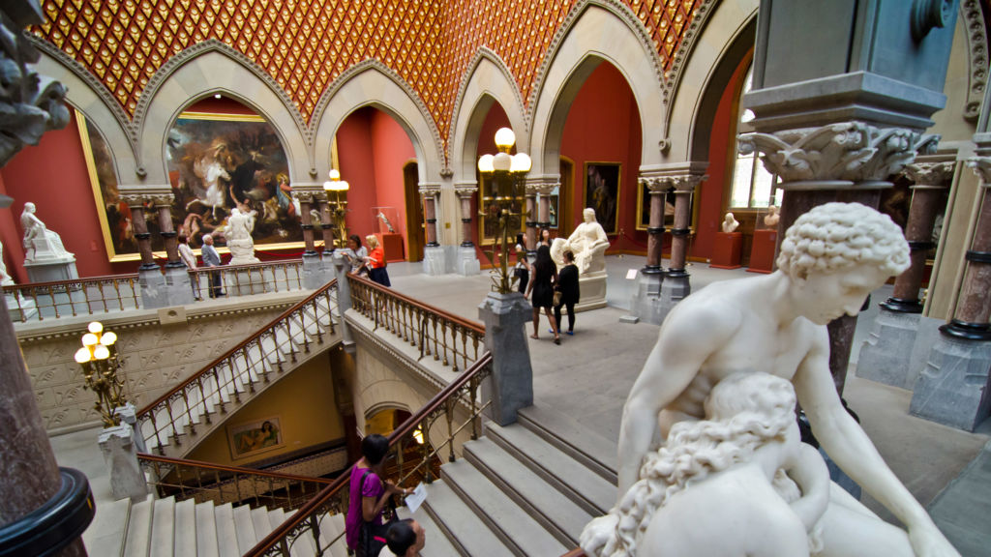
Музей американского
искусства Уитни
Собрание Национальной
галереи искусства
Пеннсильванская Академия художеств

Slide 6
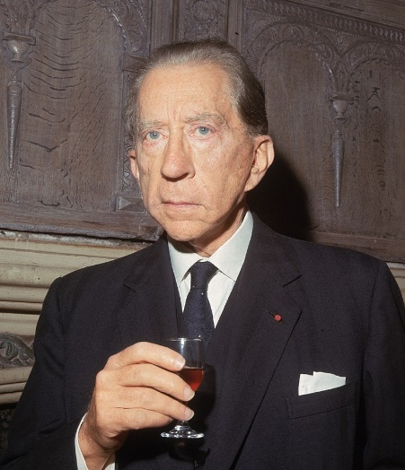
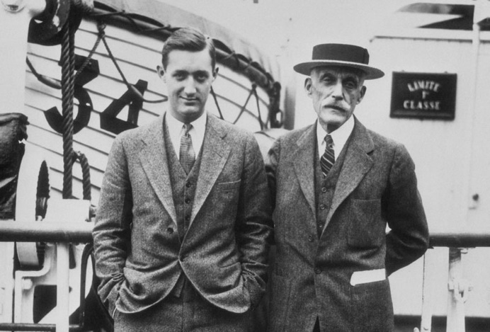
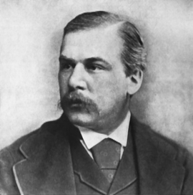
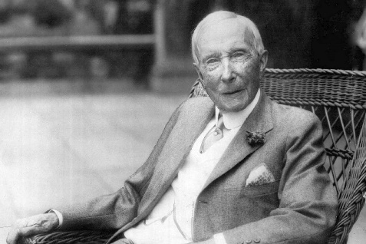
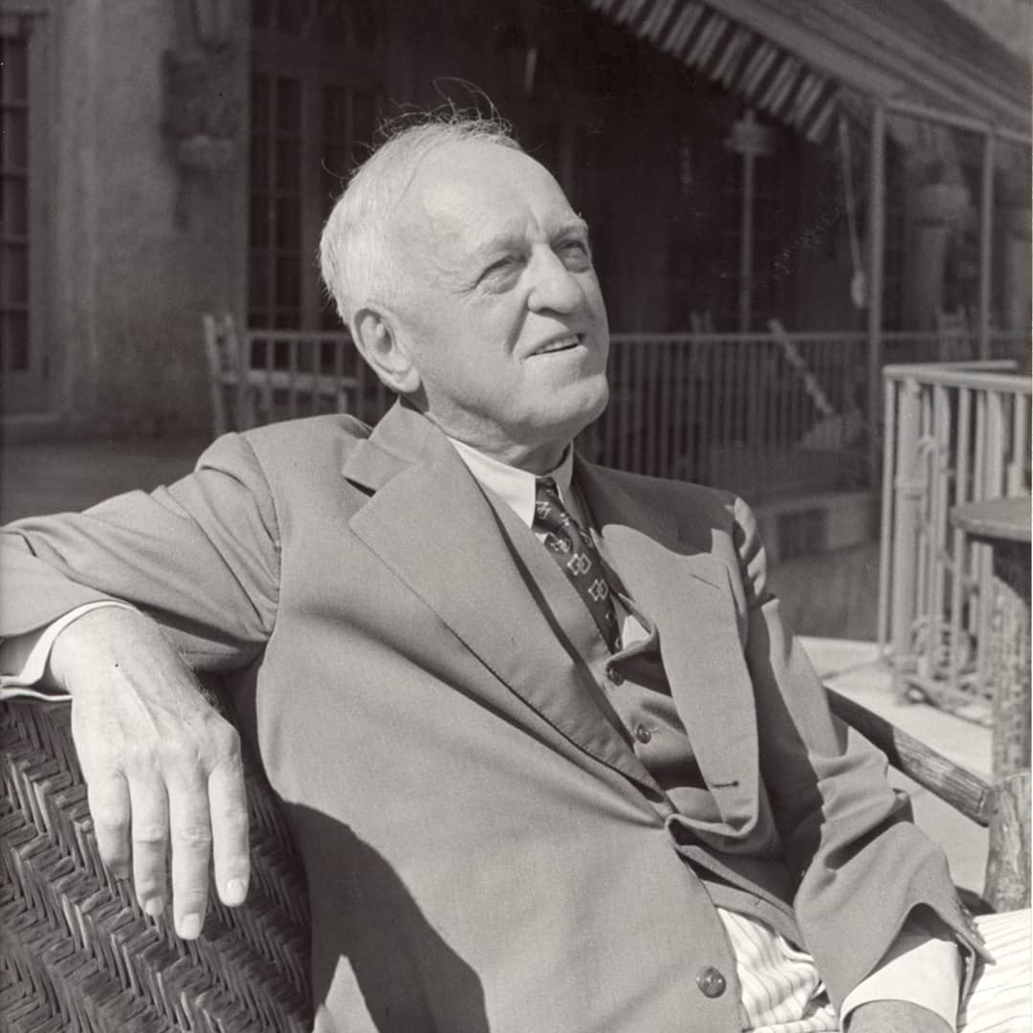
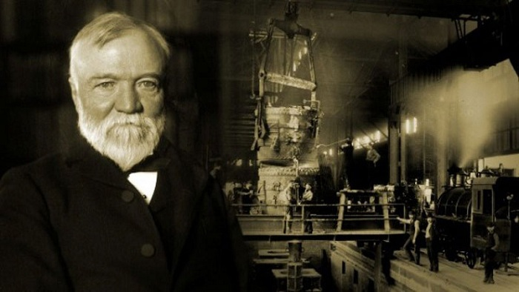
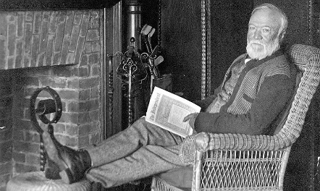
Джон Д. Рокфеллер Пол Гетти Джон Морган Эндрю и Пол Меллон
Генри Клей Фрик Семюэль Кресс Эндрю Карнеги

Slide 7
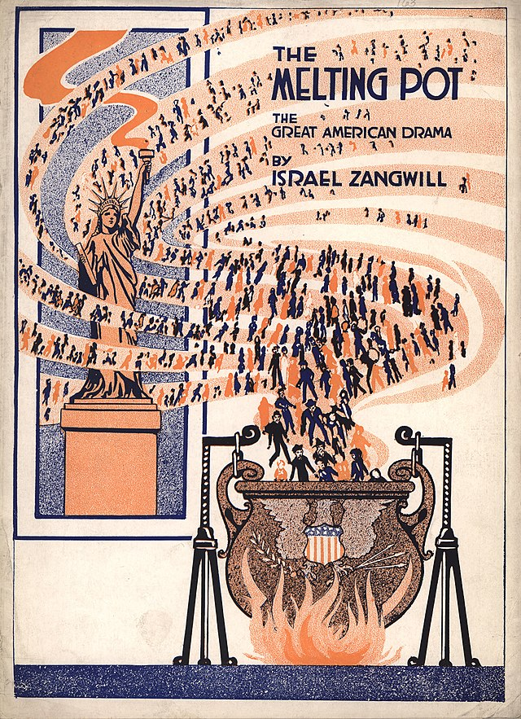
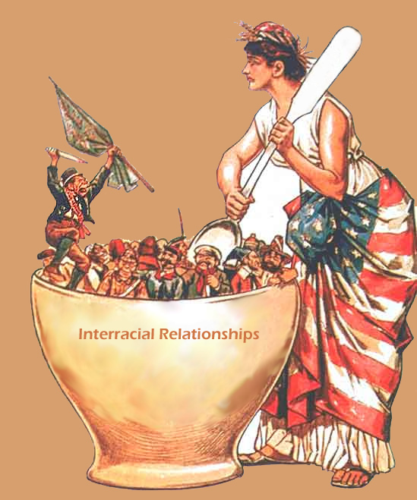
«Плавильный котел»
Плавильный котёл (он же «плавильный тигель» — это модель этнического развития, активно пропагандируемая в американской культуре. Доминирование в американской общественности этой мысли тесно связано с идеалами представления культуры о подлинно свободном демократическом обществе, где люди будут стремиться жить среди расово-этнических смешанных соседей.

Slide 8
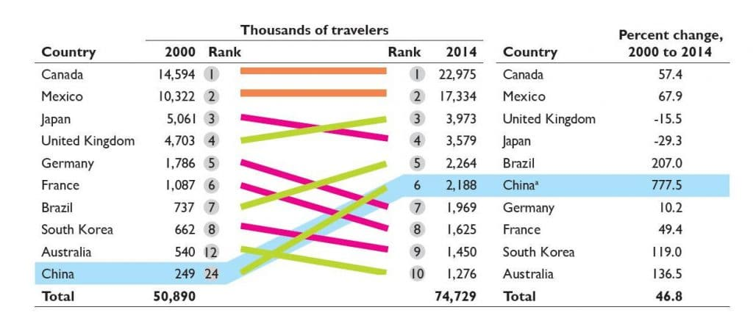

Slide 9
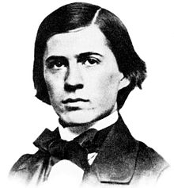
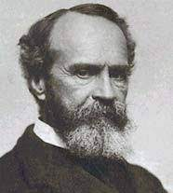
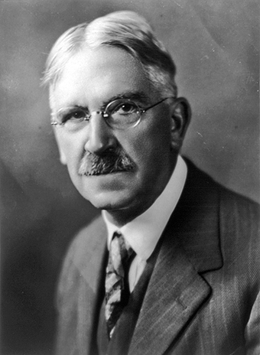
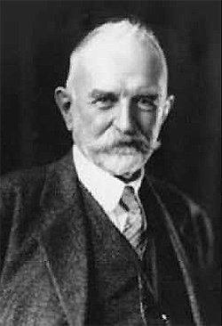
Прагматизм
философское учение, трактующее философию как метод решения проблем, которые встают перед людьми в различных жизненных ситуациях
Родоначальником был Чарльз Пирс, а его крупнейшими представителями: Уильям Джемс, Джон Дьюи, Джордж Мид.
Ч. Пирс
У. Джемс
Дж. Дьюи
Дж. Мид
Не «истинное полезно», а «полезное истинно» – основной принцип прагматизма.

Slide 11
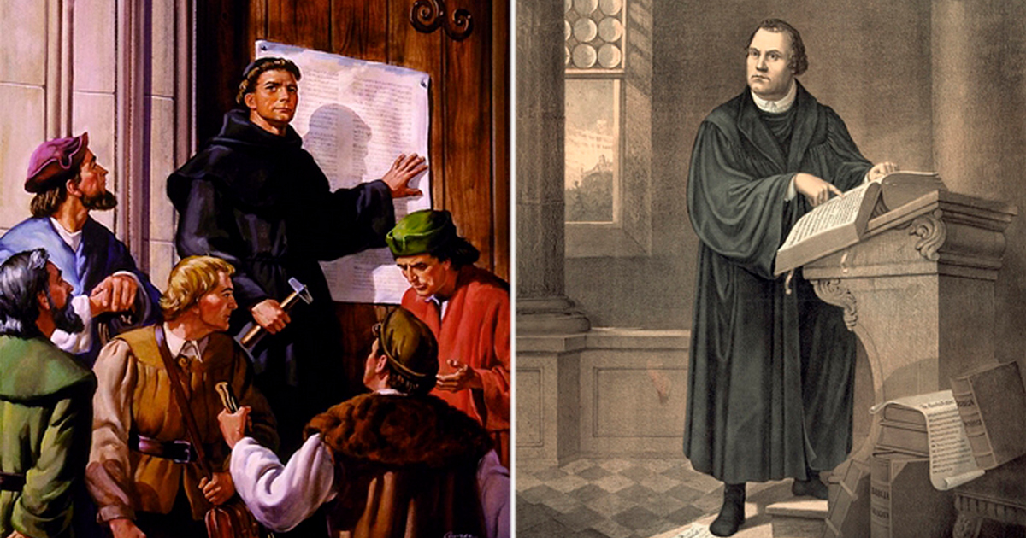
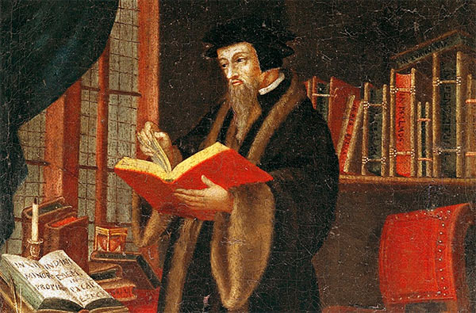
В основе идеологии протестантизма – учение реформаторов (Мартина Лютера, 1483-1546; Жана Кальвина, 1509-1564 и др.)

Slide 12
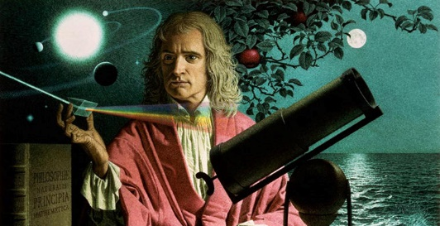
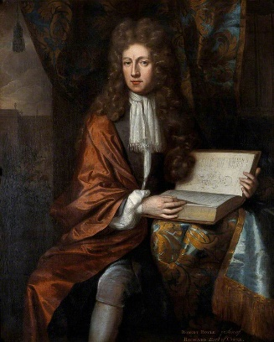
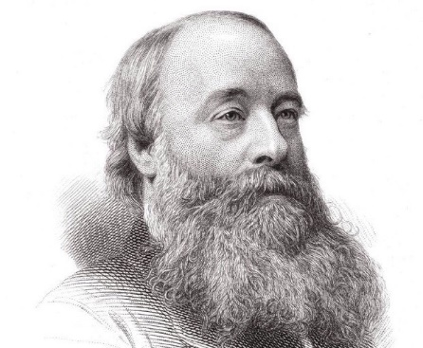
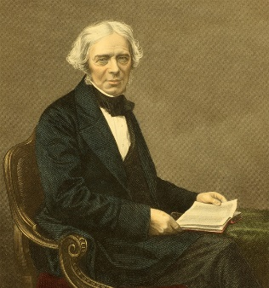
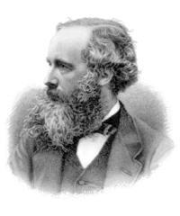
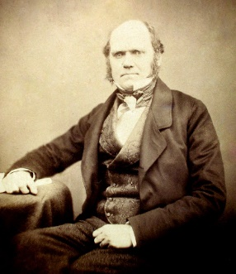
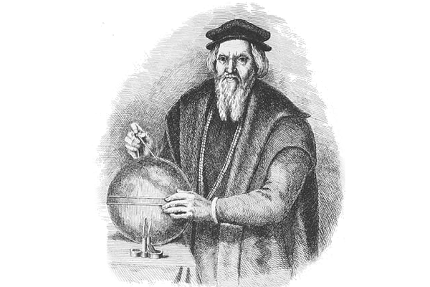
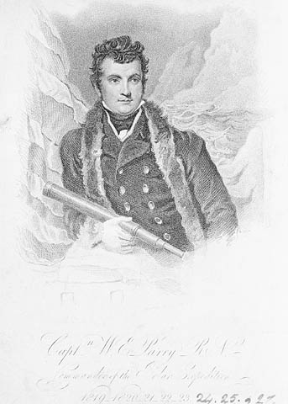
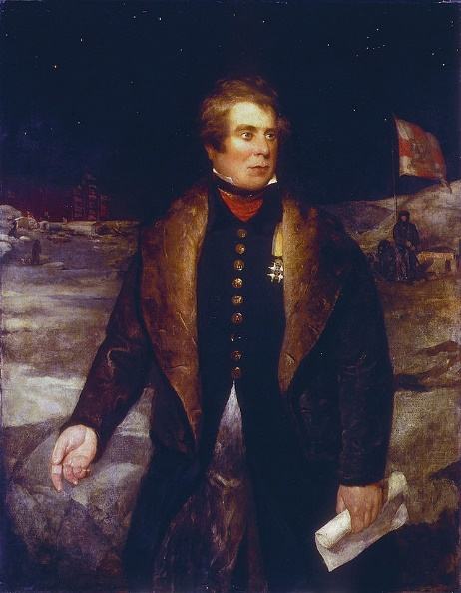
Развитие естественных и технических наук, особенно физики, химии, биологии
Исаак Ньютон Роберт Бойль Джеймс Джоуль Майкл Фарадей Джеймс Максвелл Чарльз Дарвин
Развитие наук о Земле
Джон Кабот Вильям Парри Джон Росс

Slide 13
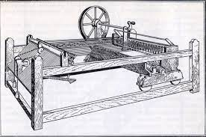
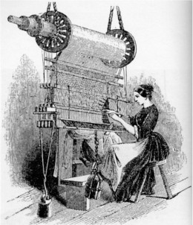
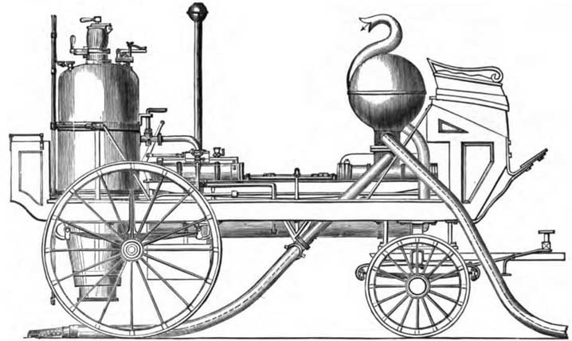
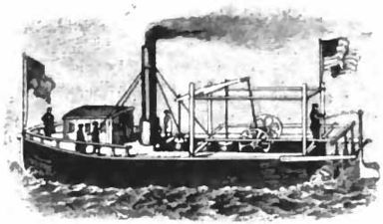
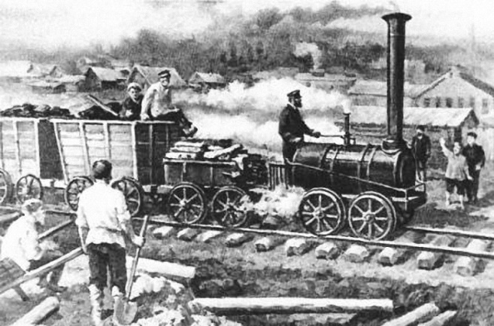
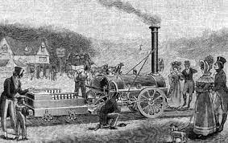
Были изобретены первые в мире машины: в 1733 г. – прядильная машина, в 1785 г. – ткацкий станок, в 1784 г. – паровая машина, в 1802 г. - пароход с кормовым гребным винтом, в 1803 г. – паровоз, в 1825 г. – первая железная дорога с паровой тягой.

Slide 14
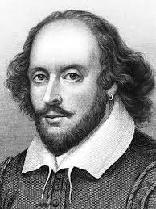
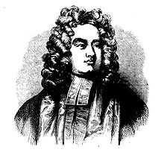
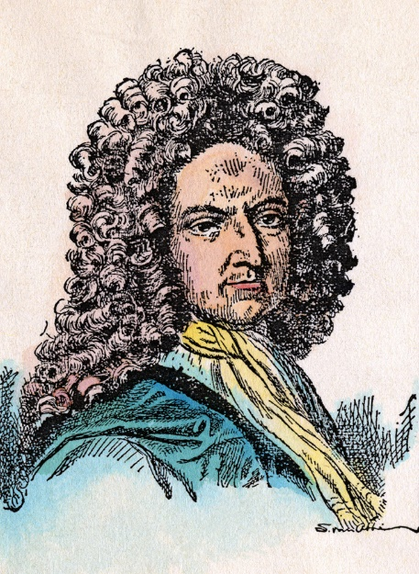
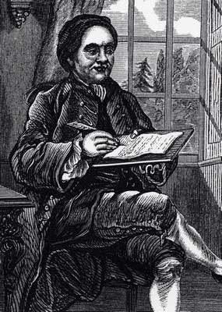
Развитие литературы
Уильям Шекспир
Джонатан Свифт
Даниэль Дефо
Сэмюэл Ричардсон

Slide 15
Джон Голсуорси Бернард Шоу Герберт Уэллс Артур Конан Дойль Агата Кристи

